Slide 1
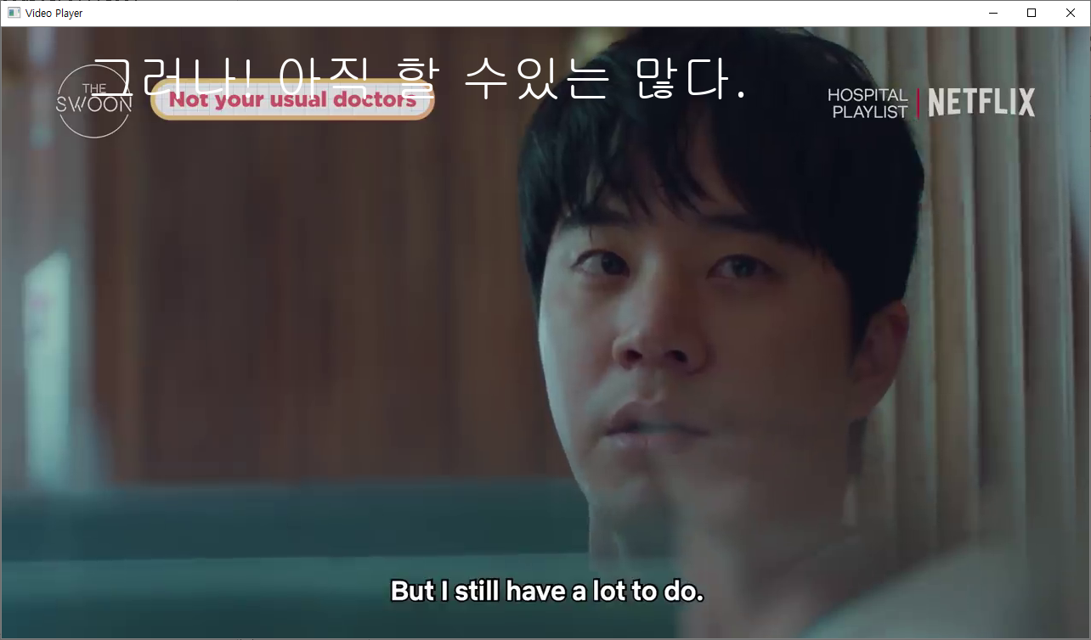
영상 자막 자동 번역 프로젝트(최종)
2019104131
노연우

Slide 2
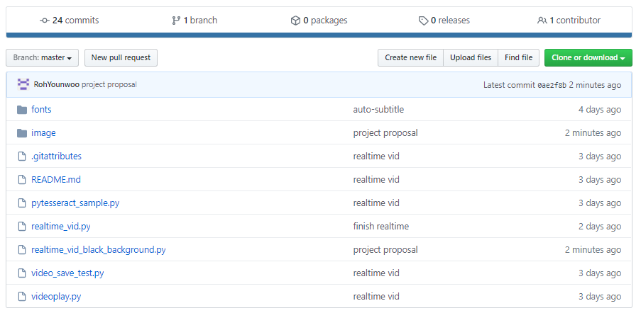
깃허브
https://github.com/RohYounwoo/MutiM

Slide 3
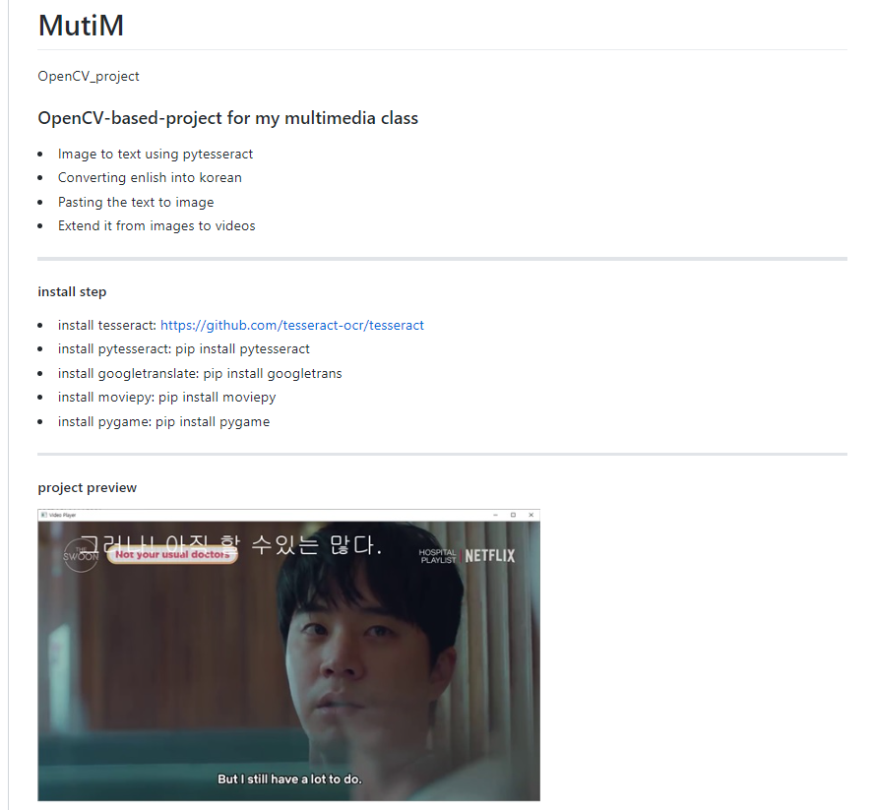
README.md

Slide 4
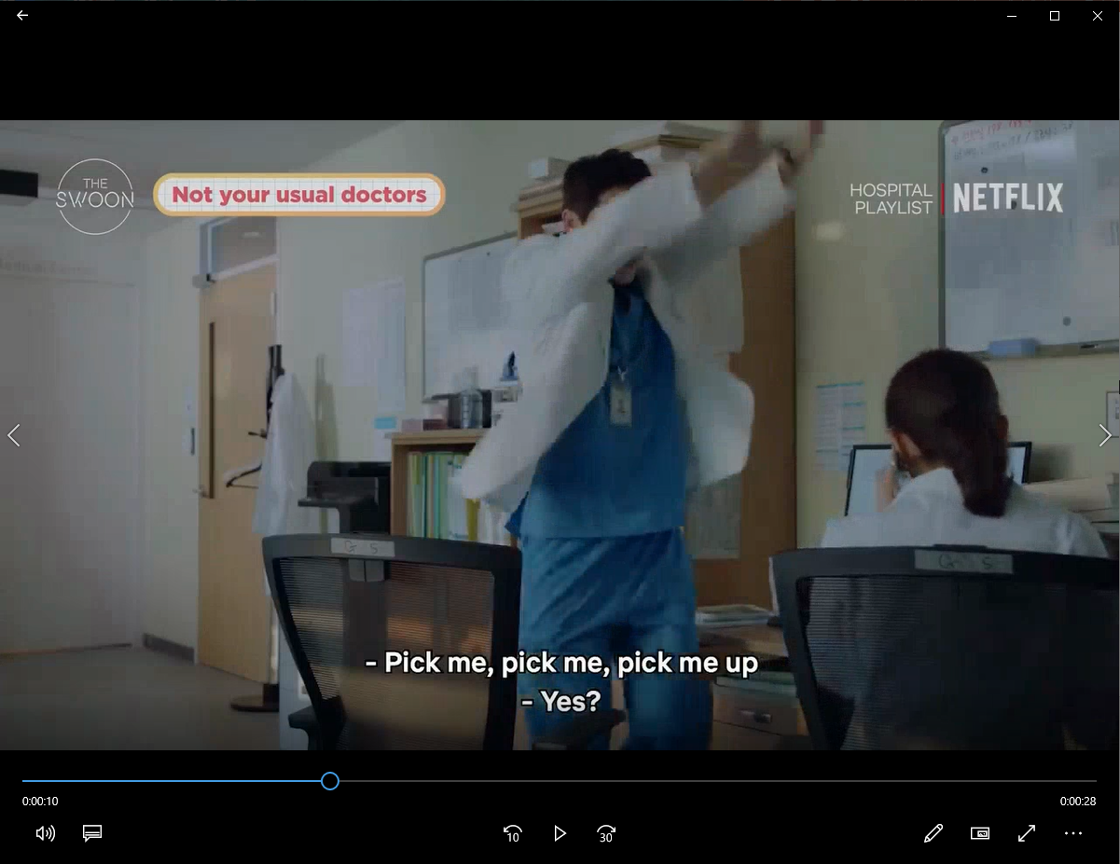
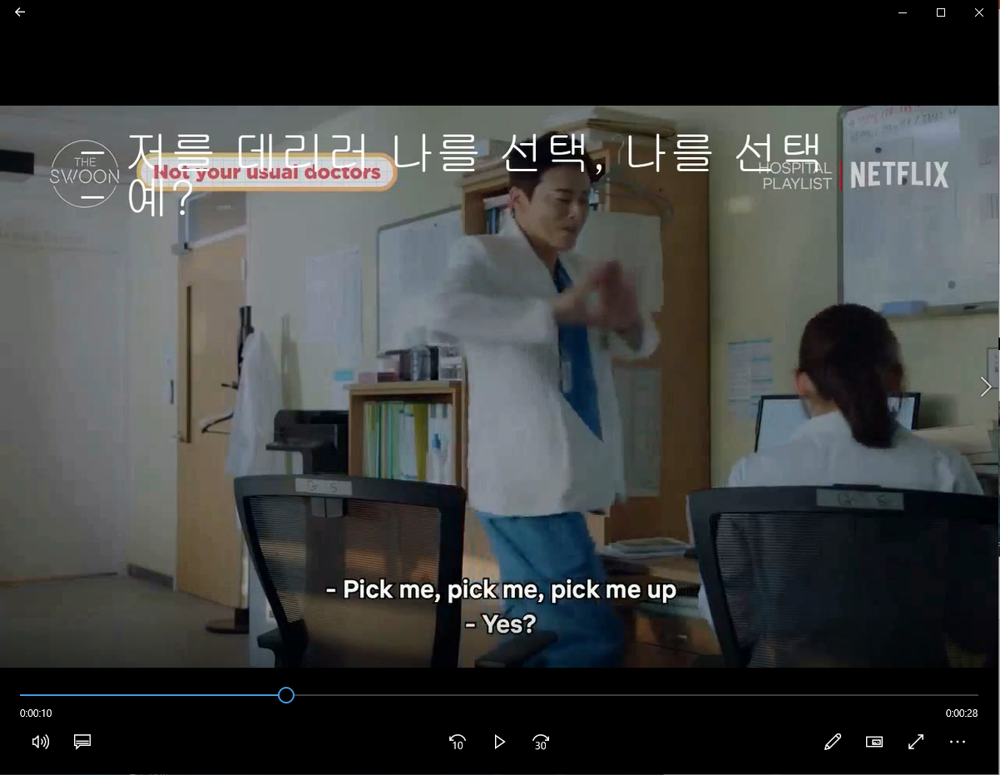
진행상황

Slide 5
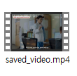
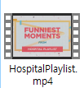
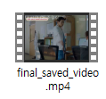
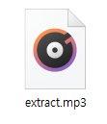
프로그램1
번역
자동번역영상
인코딩
음원추출
결과영상
원본영상
추출된 음성

Slide 6
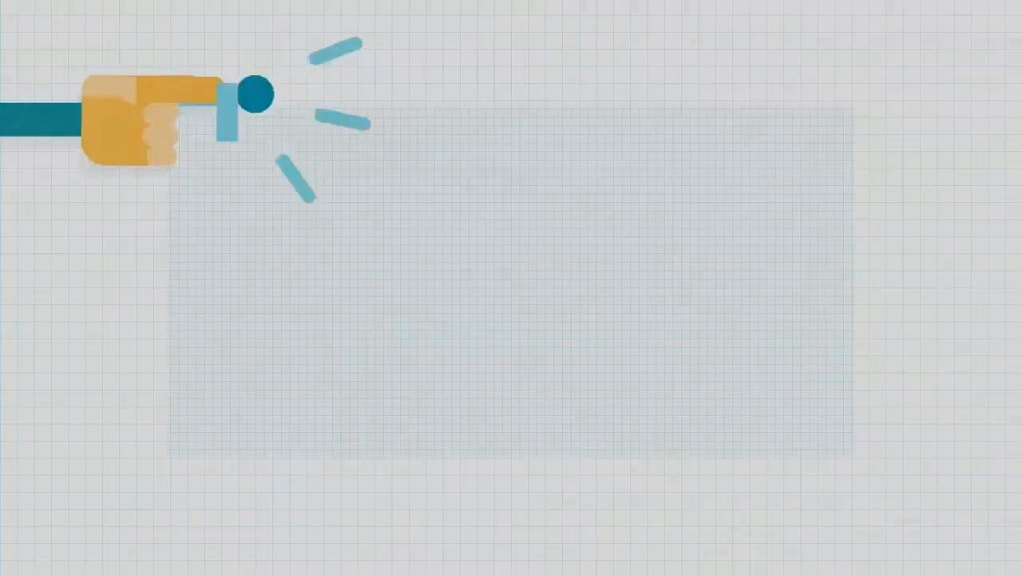
프로그램1

Slide 7
프로그램1
번역
자동번역영상
인코딩 시간 오래걸림
인코딩
음원추출
결과영상
원본영상
추출된 음성

Slide 8
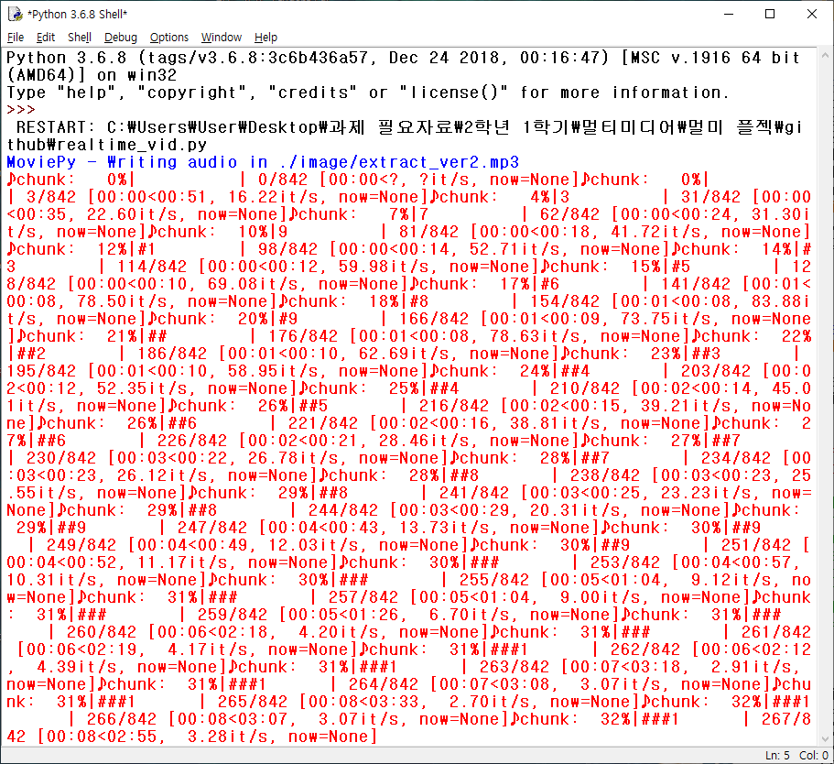
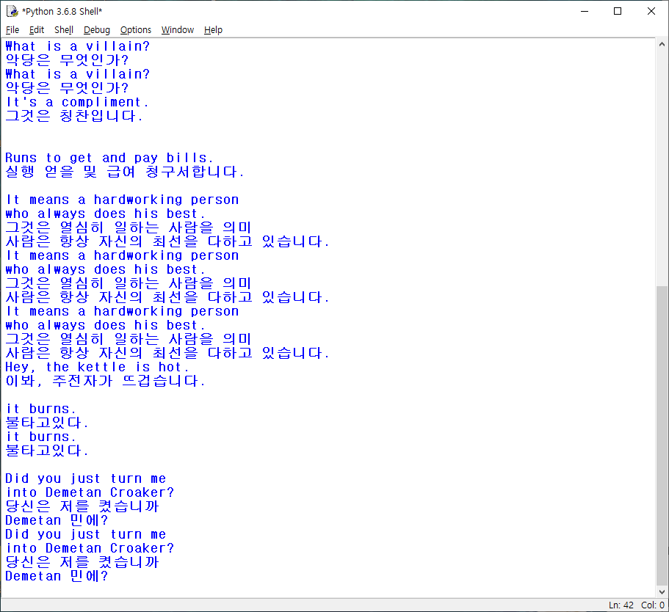
프로그램2 (실시간 번역)

Slide 9
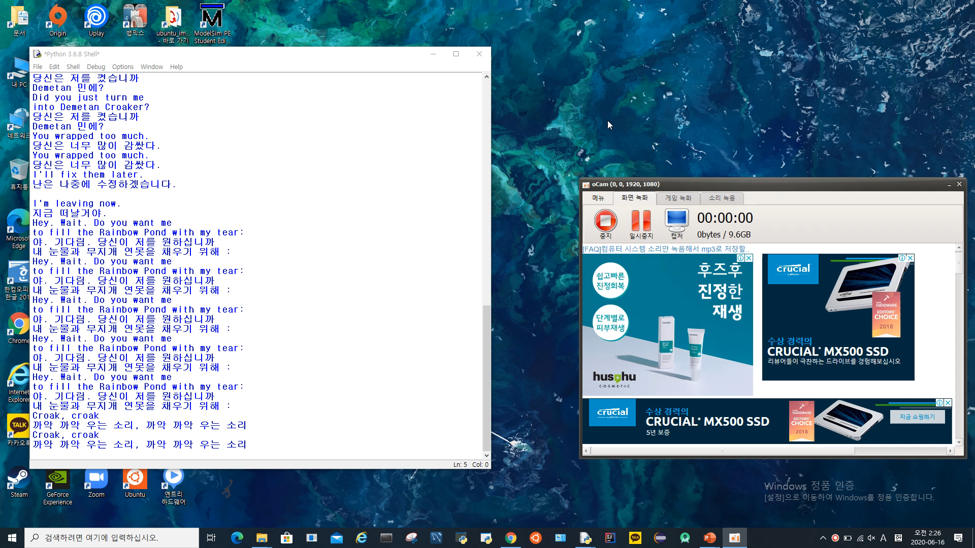
프로그램2 (실시간 번역)

Slide 10
프로그램 특징
프로그램1(영상저장)
프로그램2 (실시간 번역)
저장 가능
속도 느림
저장 불가능
속도 상대적 빠름

Slide 11
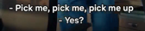
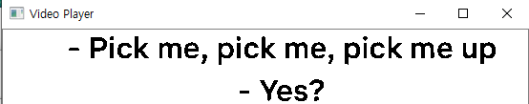
구현
img crop
쓰레시홀딩

Slide 12
구현
pytesseract
googletrans
- Pick me, pick me, pick me up
- Yes?
- 저를 데리러 나를 선택, 나를 선택
- 예?

Slide 13
구현
pil과 numpy를 통해 한글 텍스트 붙이기
반복을 통해 영상으로 변환
- 저를 데리러 나를 선택, 나를 선택
- 예?

Slide 14
구현 추가 활용(OpenCV 외)
오디오 추출, 영상 저장 (moviepy)
영상 실시간 출력 (pygame - 사운드 포함을 위해)
한글 텍스트 출력 (PIL)
한글 번역 (googletrans)
텍스트 추출 (pytesseract)
(프로그램 작동 시간 단축을 위해 20프레임당 1번 자막 검출을 진행)

Slide 15
발전 계획
번역의 정확도 개선
googletrans 영어 -> 일본어 -> 한국어
파파고 api 활용
텍스트 추출 정확도 개선
blur 등을 통한 노이즈 제거
엣지 추출 (윤곽선 검출)

Slide 16


